Slide 1
Ponavljanje
Ruska revolucija. Staljinova vlast, Fašizam u Italiji, Militarizam u Japanu, Nacizam u Njemačkoj

Slide 2



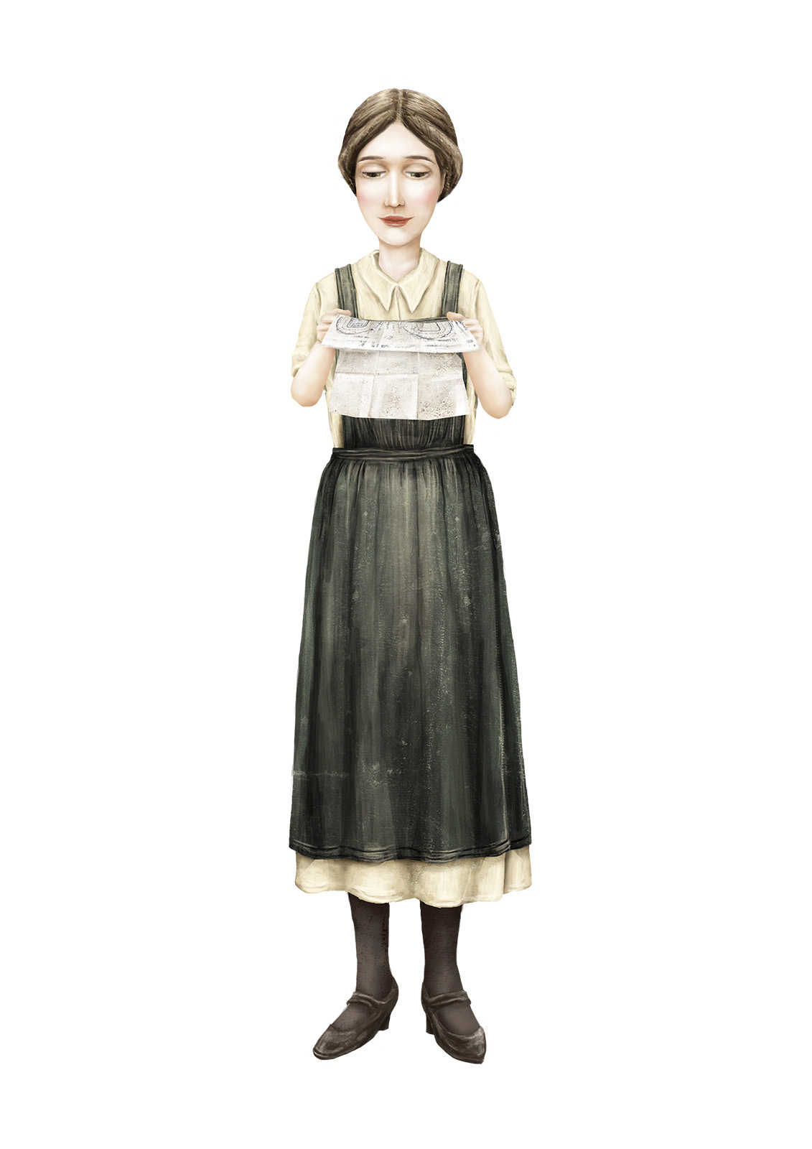
Tablicu ispuni crtežom ili pisanim odgovorom. Koristi udžbenik i Internet kako bi pronašao/pronašla odgovore.
Režim | Komunizam |  | Fašizam | Nacizam
Izgled
Naziv simbola | Srp i čekić

Slide 3
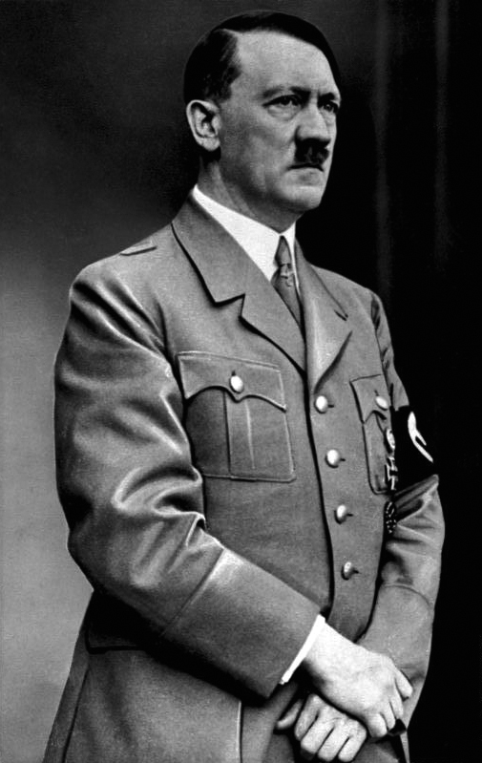
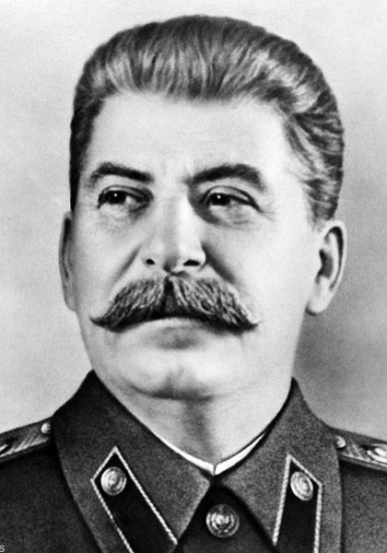
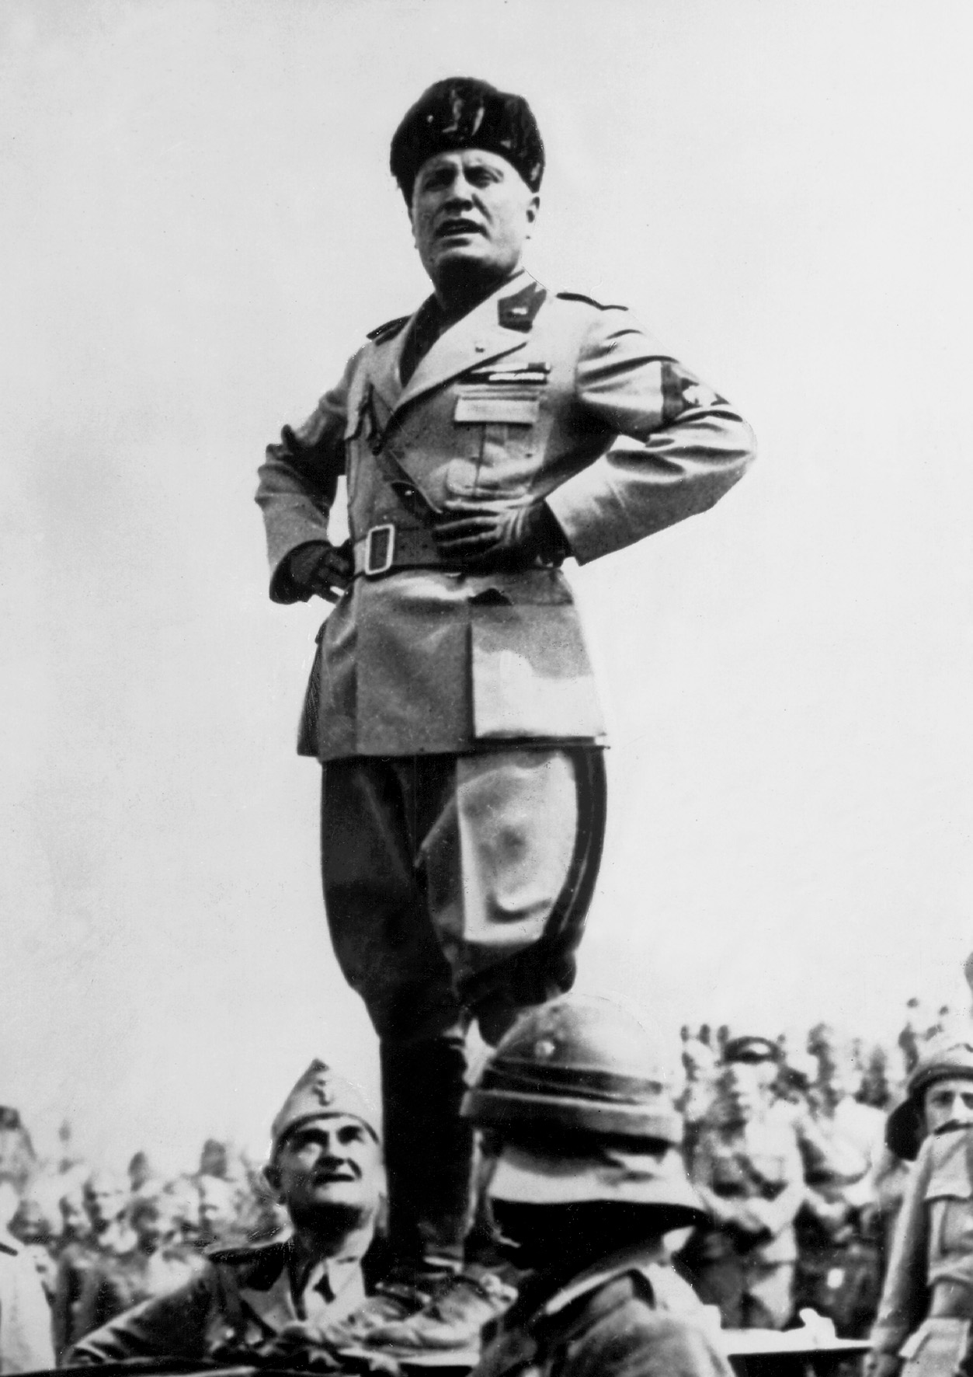
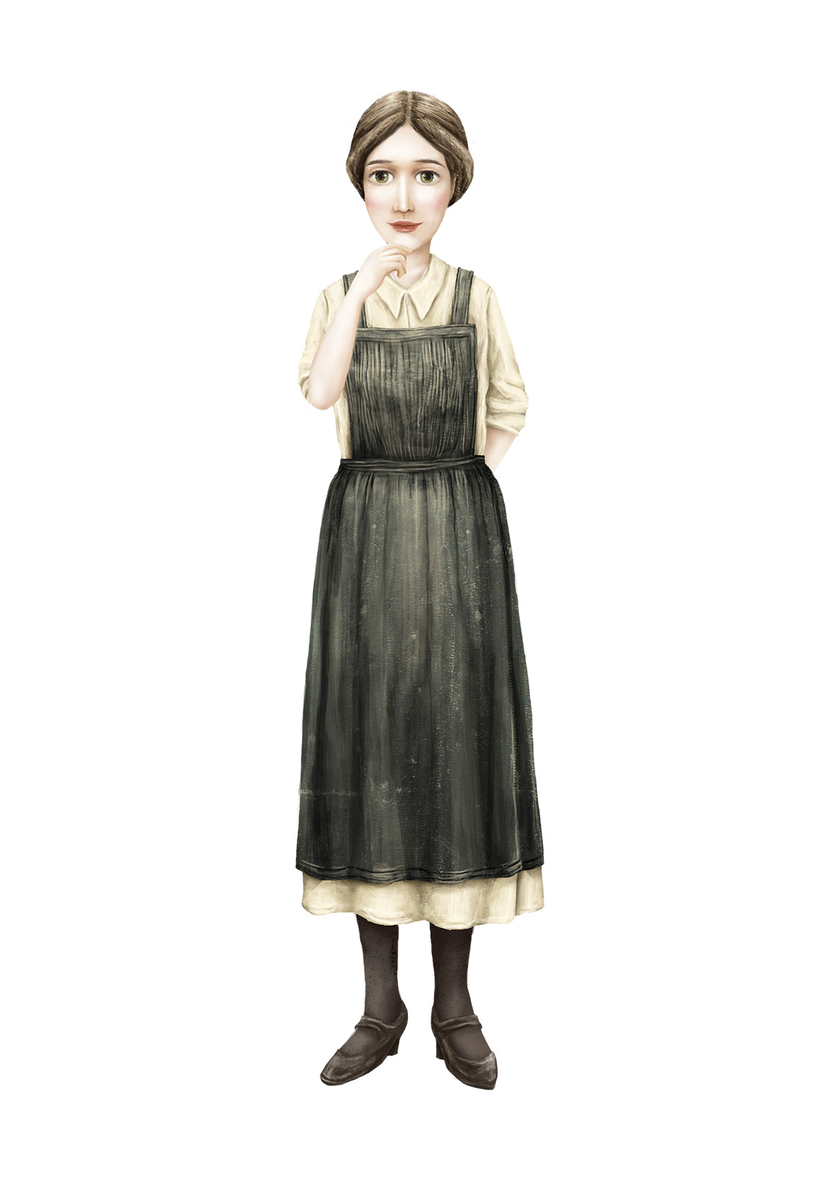
Prepoznaj osobe na fotografijama i poveži ih s totalitarističkim režimima.

Slide 4
1917.
1938.
Ruska revolucija
Kristalna noć
Na lentu vremena ćeš upisivati ključne događaje iz gradiva o dolasku komunista, fašista i nacista na vlast. Svaki režim označi drugom bojom.
Građanski rat u Rusiji, proglašen SSSR, Staljin došao na vlast, pohod na Rim – Mussolini preuzeo vlast, Hirohito stupio na japansko prijestolje, dolazak Hitlera i nacista na vlast, Nürnberški zakoni

Slide 5
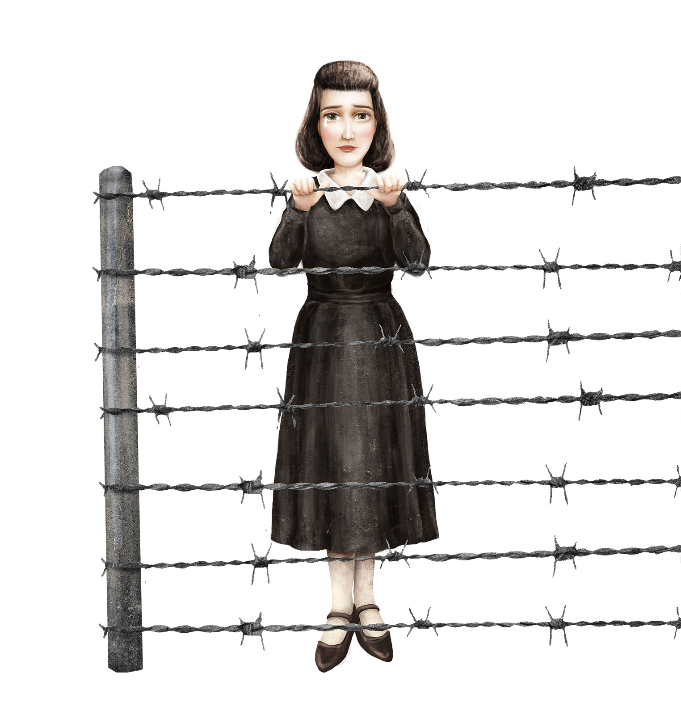
Izradi usporednu tablicu s dva stupca i naslovima 'komunizam' i 'nacizam’. Zatim ju ispuni ponuđenim pojmovima.
Komunizam | Nacizam
Pojmovi: diktatura proletarijata, teror Čeke, nacionalizam, rasizam, ateizam države, 'arijevci', plansko gospodarstvo, teror Gestapa, gulazi, antisemitizam, socijalistički realizam

Slide 6
Pročitaj tekst u dijelu
povijesni koncept – Rad s povijesnim izvorima (RB/str. 36), zadatak 5. i odgovori na pitanja od
a) do c).

Slide 7
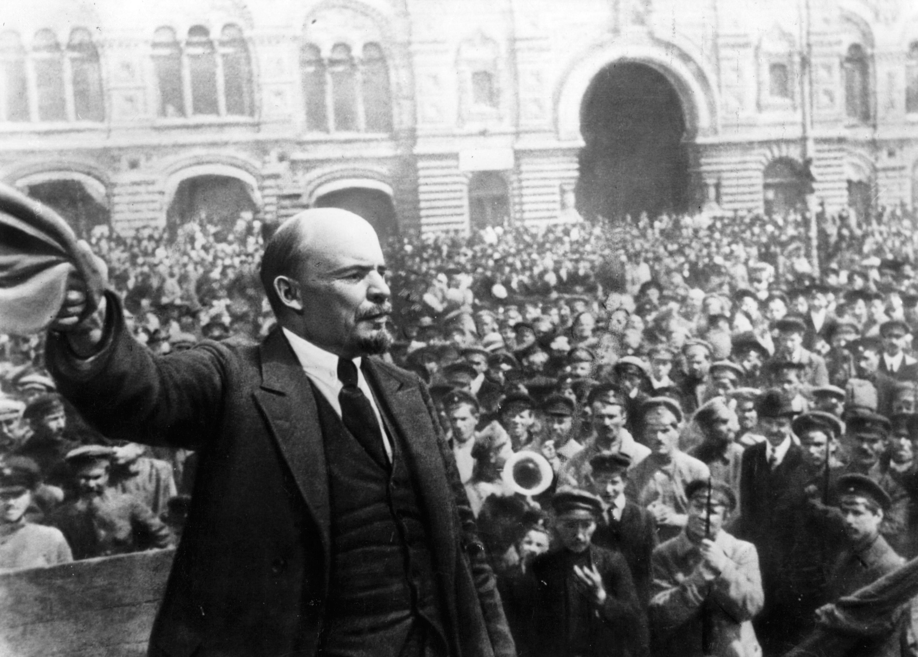
Prepoznaješ li osobu na fotografiji? Što znaš o njemu?

Slide 8
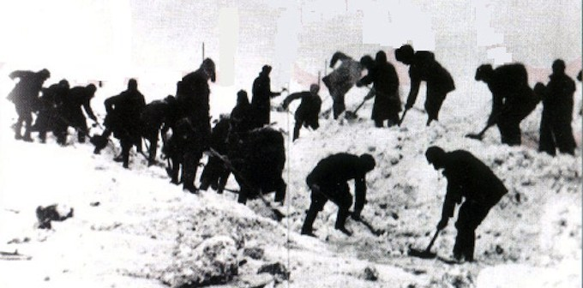
Što je gulag?

Slide 9
Objasni navedene pojmove.
KULT LIČNOSTI
SOCIJALISTIČKI REALIZAM

Slide 10
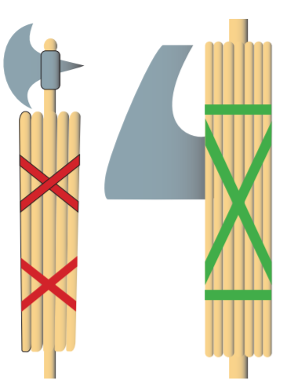
Što prikazuje slika? Poveži s pojmom fašizma.

Slide 11
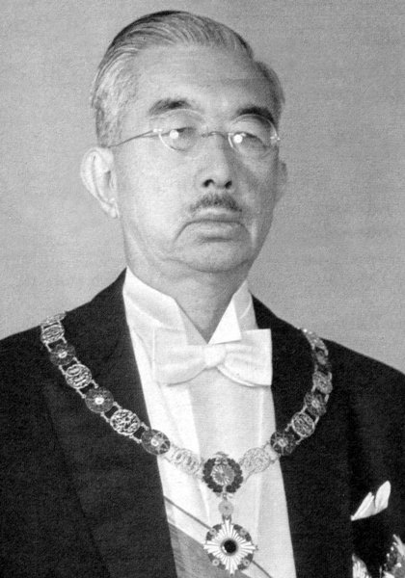
Prepoznaješ li osobu na fotografiji?
Što znaš o njemu?

Slide 12
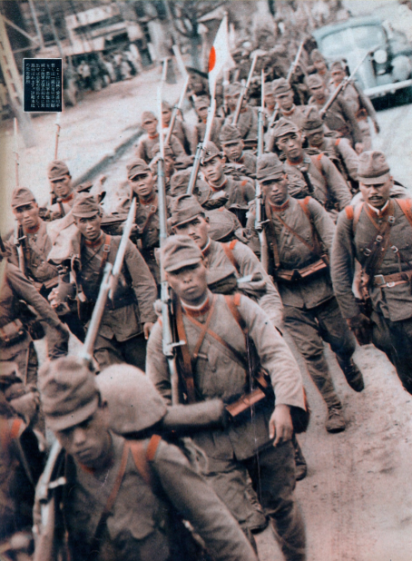
Što je militarizam?

Slide 13
Objasni pojam.
ANTISEMITIZAM

Slide 14
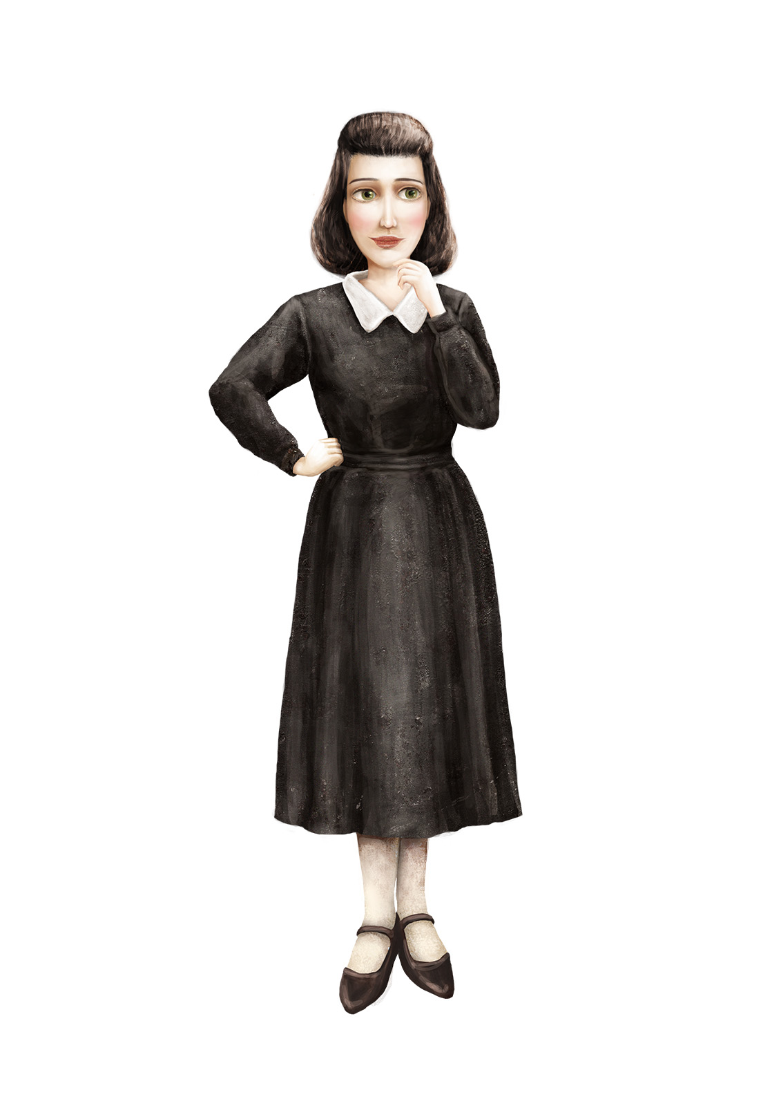
?
?
?
NACISTIČKE ORGANIZACIJE
Navedi i objasni nacističke organizacije.

Slide 15
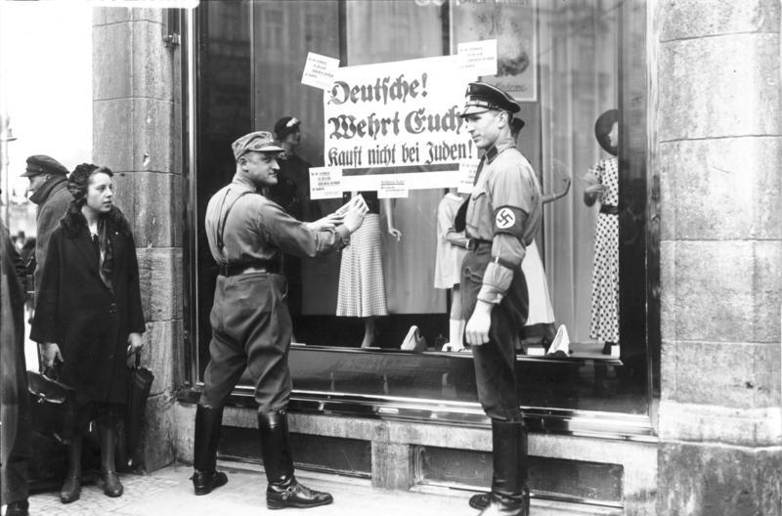
Što je Kristalna noć?

Slide 16
Svoje znanje o nacizmu provjeri rješavanjem kviza: Kviz 1
Kviz 2

